Slide 1

Presentation 2
Database
数据存储与数据库性能初步分析
Data storage & Basic performance analysis
傅尔正 / 田翔宇 / 赵予珩 / 朱秦
Notes:
大家好 balabala 这一周我们主要进行的工作是对上周选定的数据集进行储存并对于不同的数据库进行简单的性能分析

Slide 2
1
数据存储
PART
Data Storage
傅尔正 / 田翔宇 / 赵予珩 / 朱秦
Notes:
第一部分是数据存储

Slide 3



GH Archive
GitHub
对GitHub上公开活动进行记录的数据仓库。GH Archive按时间顺序对于这些数据进行系统的收集，整理并且按小时存档，将收集到的事务数据信息以json文件形式存储，以时间轴排序的方式提供给研究者下载。
选用2020年1月1日0-3时的事件数据进行存储和初步分析
Notes:
我们先回顾一下我们选取的数据集：GH Archive —— 对GitHub上公开活动进行记录的数据仓库。在初步测试中我们选用2020年1月1日0-3时的事件数据进行存储和分析。

Slide 4
GH Archive
Sample
Fork Event
{
"id":"11185281240",
"type":"ForkEvent",
"actor":{
"id":13564443,
"login":"fagan2888",
"display_login":"fagan2888",
"gravatar_id":"",
"url":"https://api.github.com/users/fagan2888",
"avatar_url":"https://avatars.githubusercontent.com/u/13564443?"
},
"repo":{
"id":92406528,
"name":"natashawatkins/linearmodels",
"url":"https://api.github.com/repos/natashawatkins/linearmodels"
},
"payload":{ ... },
"public":true,
"created_at":"2020-01-01T00:00:00Z"
}
Notes:
在导入前首先对数据进行预处理，去掉过于冗长的payload字段，就获得了规格化的event信息，可以较好地适应我们的需求。预处理后的数据大概就长这样。后面很容易根据这样的结构设计出不同的数据库

Slide 5
数据存储
Neo4j
Databases
非关系型——图数据库
3
MySQL
1
关系型
2
Redis
非关系型——Key-Value
Notes:
对于数据的存储，我们采用三种数据库：MySQL、Redis、Neo4j。
现在先对这三种数据库进行简单的介绍

Slide 6
数据库特点
稳定
快而稳的基于线程的内存分配系统
较为直观
以表格形式储存数据
MySQL
良好的兼容性
提供多种接口
Advantages of Database
使用SQL语言操作
使用SQL语句便于操作
支持ACID
降低数据冗余和减少冲突
Notes:
MySQL就是我们大家都很熟悉的MySQL，使用SQL语句进行操作。主要的特点是稳定性（支持基于线程的内存分配系统），较为直观地以表格的形式储存数据，提供多种语言接口，使用SQL语句操作比较容易，对于ACID有良好的维护（很好地降低数据冗余和减少冲突）

Slide 7
数据库特点
支持多种数据类型
包括string, list, set, zset, hash这五种数据类型
丰富的特性
pub/sub，key过期策略，事务，支持多个DB等。
Redis
读写性能极好
读写性能很好，可以达到10w/s的频率
Key-Value Database
原子
所有操作都是原子性的
内存数据库
内存数据库，速度快，但可以将内存中的数据保存在磁盘中
Notes:
非关系性数据库Redis：
之前已经有同学介绍过Redis大体的构架了，我们也不再重复，不过这里强调几点Redis的优点：
1、作为key-value类型数据库，Redis不止是支持对字符串的索引，它支持包括string, list, set, zset, hash这五种数据类型，功能非常强大。简单来说，你可以把整个Redis数据库看作一个大的字典，其中key是一个字符串，value可以是这五个变量中的任意一个。丰富的变量类型支持了丰富的操作，string类型其实是一个字符串到整数的字典，list是一个无序列表，set是不重集合，zset是sorted set，可支持对不重集合的排序，hash是字符串到字符串的字典。之后性能对比的时候我们将看到实现不同任务时采用不同的数据类型，用非常简单的引用做到复杂的操作。
除此之外，Redis的有点还有
2、Redis支持 publish/subscribe, 通知, key 过期等等特性
3、由于是全内存操作，所以读写性能很好，性能极高 – Redis能读的速度是110000次/s（10w/s的频率）,写的速度是81000次/s 。
4、原子 – Redis的所有操作都是原子性的，同时Redis还支持对几个操作合并后的原子性执行。（事务）
5、内存数据库，速度快，也支持数据的持久化，可以将内存中的数据保存在磁盘中，重启的时候可以再次加载进行使用。
5的解释：Redis为了达到最快的读写速度将数据都读到内存中，并通过异步的方式将数据写入磁盘。所以redis具有快速和数据持久化的特征。如果不将数据放在内存中，磁盘I/O速度为严重影响redis的性能。在内存越来越便宜的今天，redis将会越来越受欢迎。 如果设置了最大使用的内存，则数据已有记录数达到内存限值后不能继续插入新值。
而且redis内存数据集大小上升到一定大小的时候，就会施行数据淘汰策略。

Slide 8
数据库特点
高性能
读/写速度快，且查询速度不会因数据量的增长而下降
灵活性
具有很大的伸缩性和灵活性，数据库变更和迁移容易实现，所以能很好地适应需求变化。
Neo4j
使用CQL语言操作
类SQL的cql语句易于查询
Graph Database
支持索引和ACID
支持设置索引提高效率
python接口
py2neo
Notes:
Neo4j采用和SQL一样易于查询的cypher语言来操作，遵循图数据库模型，非常直观地将实体和关系通过节点和边的形式表现出来、支持索引和unique约束、支持完整的ACID规则，提供较多接口入py2neo作为python的接口（我们也是使用这个）
性能较好：Neo4j可以使用图的遍历算法进行遍历。可以快速找到某节点的邻居和邻居的邻居等等。查找不受数据量大小的影响。这意味着数据库可以保持其查询效率
灵活性：随着需求变化增加节点、关系及其属性不会影响到原数据的正常使用，在实际设计中更为灵活
使用CQL语言操作：近似于SQL语言的cypher语言更易上手，方便执行各种操作
支持索引：Neo4j通过使用Apache Lucence支持索引，可以提高效率，同时也支持UNIQUE约束。支持完整的ACID规则，使其适用范围变得更广
提供较多接口入py2neo作为python的接口（我们也是使用这个）

Slide 9
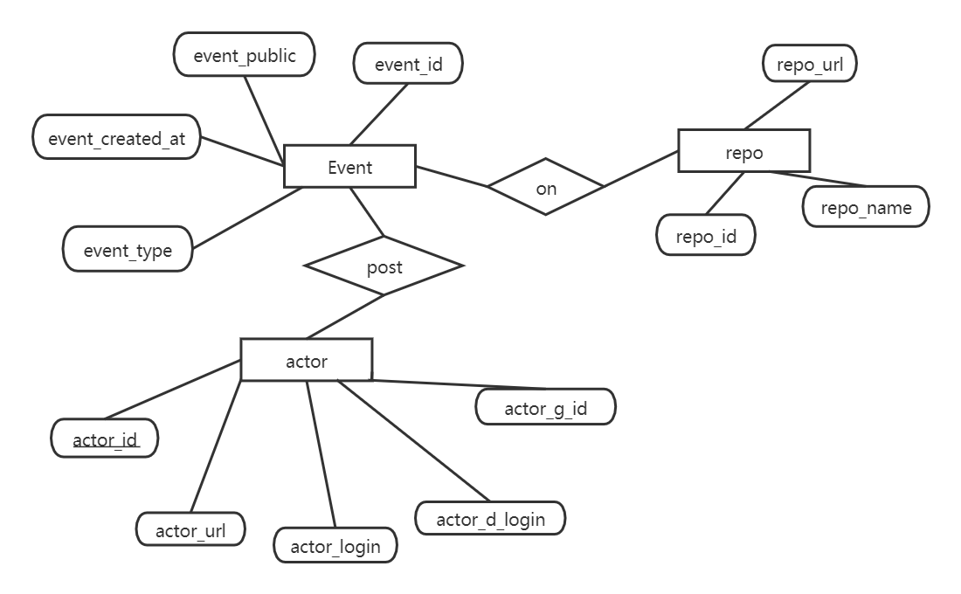
MySQL
Notes:
对于MySQL，根据预处理后的数据绘制了ER图，创建三个实体分别是Actor、Repo和Event并且设置了约束。（后面还会添加Org实体）

Slide 10
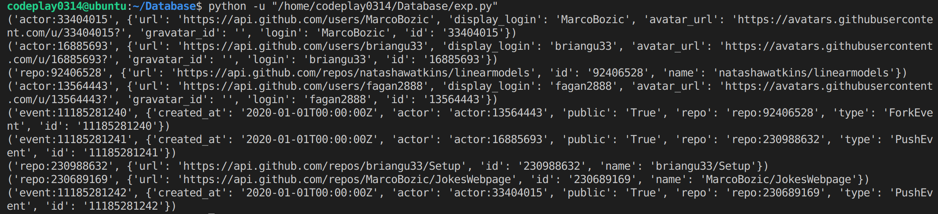
Redis
Notes:
对于Redis, 由于整个数据库是一张大表，我们将三个实体actor, event, repo都用hash类型的变量存入，每一条命名为”类型:id”，如“actor:12345”
对于每一条，之中存储了不同属性值的字符串表示，但对于实体属性，如event中的actor，我们只加入了这个actor条目的索引，
下面是插入一条event之后数据库的内容：

Slide 11
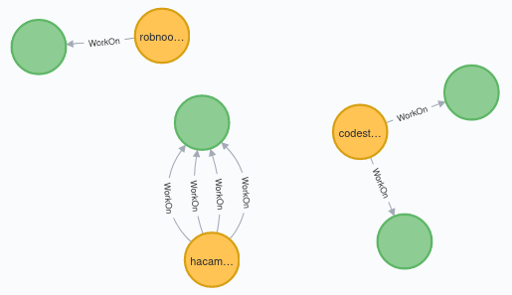
Neo4j
Notes:
对于Neo4j，和MySQL的思路比较类似，创建Actors, Repo和后面的Orgs三类节点，Event作为Actor和Repo之间的关系（这里一开始先设定为从actor指向repo的有向边）具有一些属性，Repo同时通过BelongsTo和Orgs产生关系。
这是我们数据库可视化的表示，因为我们目前采取较小的数据集进行实验，整个图较为离散，之后时间窗口增加后连通块的数量会大大减少。

Slide 12
2
数据库性能初步分析
PART
Basic performance analysis
傅尔正 / 田翔宇 / 赵予珩 / 朱秦
Notes:
第二部分是初步性能分析
初步性能分析主要通过简单的增删改查来进行。我们分别对于三种数据库在三台机器上进行了测试（考虑到机器配置不同对于结果影响较大这里后续会统一到一台机器或者服务器上运行）所以这次主要做了简单的横向比较并且进行了一定程度上的性能分析

Slide 13
对比分析
Insert
Insert to empty DB
导入20020-01-01-0.json（34423条Event）到空数据库
MySQL: Total 125.044254 s --> Average 3.63 ms / event
Redis: Total 51.359116 s --> Average 1.50 ms / event
Neo4j: Total 1133.903059 s --> Average 32.94 ms / event (With py2neo)
Total 96 s (approx) --> Average 2,78 ms / event (With CSV file)
( With Index on actor_id, repo_id )
Notes:
增这个部分主要分为三个步骤：空数据库下的数据插入、有一定数据基数的数据库插入、插入新的实体。将数据插入分为两个部分主要是为了查看数据插入效率是否会随着数据库总量的增大而发生明显变化。下面是三种数据库的运行信息（值得注意的是对于图数据库也遇到了上一组提到过的csv文件导入和python导入速度差距过大的现象，但我们组的得到的结果相反，csv导入速度较快，差距大概在10倍左右），主要是由于我们添加了索引
总结来说，目前三种数据库的批量插入都不受现有数据量的影响
且插入速度普遍大于查询和更改，删除速度。

Slide 14
对比分析
Insert
Insert to DB
导入20020-01-01-1.json（32719条Event）到有一定数据量的数据库
MySQL: Total 104.973664 s --> Average 3.21 ms / event
Redis: Total 47.44255 s --> Average 1.45 ms / event
Neo4j: Total 1044.110624 s --> Average 31.91 ms / event (With py2neo)
( With Index on actor_id, repo_id )
Notes:
增这个部分主要分为三个步骤：空数据库下的数据插入、有一定数据基数的数据库插入、插入新的实体。将数据插入分为两个部分主要是为了查看数据插入效率是否会随着数据库总量的增大而发生明显变化。下面是三种数据库的运行信息（值得注意的是对于图数据库也遇到了上一组提到过的csv文件导入和python导入速度差距过大的现象，但我们组的得到的结果相反，csv导入速度较快，差距大概在10倍左右）

Slide 15
对比分析
Insert
Insert to DB
导入20020-01-01-2.json（33810条Event）到有一定数据量的数据库
MySQL: Total 106.802352 s --> Average 3.16 ms / event
Redis: Total 46.6578 s --> Average 1.38 ms / event
Neo4j: Total 1085.955478 s --> Average 32.12 ms / event (With py2neo)
( With Index on actor_id, repo_id )
Notes:
增这个部分主要分为三个步骤：空数据库下的数据插入、有一定数据基数的数据库插入、插入新的实体。将数据插入分为两个部分主要是为了查看数据插入效率是否会随着数据库总量的增大而发生明显变化。下面是三种数据库的运行信息（值得注意的是对于图数据库也遇到了上一组提到过的csv文件导入和python导入速度差距过大的现象，但我们组的得到的结果相反，csv导入速度较快，差距大概在10倍左右）
批量导入中，Redis的速度最快，因为主要的时间消耗了key值索引的时间，而插入内容时因为不要建立依赖关系，所以学要花费的时间非常少；而MySQL不仅要插入每条的内容，同时要建立依赖关系，需要做更多的工作，因此相对较慢；而Neo4j需要维护更复杂的图结构的关系，所以时间更长

Slide 16
对比分析
Insert
Insert Entity
导入三个json文件中的org字段作为organization实体（28930次）
MySQL: Total 45.4201 s --> Average 1.57 ms / event
Redis: Total 25.52s --> Average 0.88ms / event
Neo4j: Total 634.2 s --> Average 21.92 ms / event (With py2neo)
Notes:
增这个部分主要分为三个步骤：空数据库下的数据插入、有一定数据基数的数据库插入、插入新的实体。将数据插入分为两个部分主要是为了查看数据插入效率是否会随着数据库总量的增大而发生明显变化。下面是三种数据库的运行信息（值得注意的是对于图数据库也遇到了上一组提到过的csv文件导入和python导入速度差距过大的现象，但我们组的得到的结果相反，csv导入速度较快，差距大概在10倍左右）
这里时间消耗分析和之前相同

Slide 17
对比分析
Delete
Delete Entity
删除之前导入的org实体（28930次）
MySQL: Total 0.4 s --> Average 0.014 ms / event
Redis: Total 8.133s --> Average 0.28ms / event
Total 0.017s --> Average 0.64μs / event (flush)
Neo4j: Total 0.35 s --> Average 0.012 ms / event (With py2neo)
Notes:
删这个部分删除了上面增加的节点（由于redis一开始就导入了org数据，增和删的顺序是反的）
Redis在这里普通的删除明显慢于其他两个数据库，原因是因为Redis所有数据都存在一张大表里，当我们要删除某个实体org时，需要去整张表去索引，找出所有org条目删除，之一部分是主要的时间花费；而MySQL和Neo4j只要把org这张表删除即可，去除了查找的时间。
一种优化Redis的方法是，因为服务端提供多个独立数据库，我们也可以模仿不同表的形式，分别把actor, event, repo和org存入四个独立Redis数据库，这样在一般情况下能加速所有的操作，也没有明显的额外开销。这种情况下，我们可以flush掉整个org数据库，只需要0.0186560153961s

Slide 18
对比分析
Update
Update Property
把所有 event 的 event_created_at 改为 2020-11-16T00:00:00Z (100952条)
MySQL: Total 2.471 s --> Average 0.024 ms / event
Redis: Total 9.463 s --> Average 0.093 ms / event
Neo4j: Total 1.9016 s --> Average 0.018 ms / event (With py2neo)
Notes:
改这个部分对于event_created_time进行了修改
同样Redis在这里主要时间花费都在在整张表的查找上，所以相对较慢。

Slide 19
对比分析
Query
Condition Query
查询发布event次数前5%的actor，获取actor_id列表
MySQL: 0.654 s
Redis: 17.852 s
Neo4j: 0.805 s
Notes:
查这个部分主要是简单的条件查找
查询发布event次数前5%的actor，获取actor_id列表(这一条主要是对排序能力进行比较）
MySQL和Neo4j都实现了内部排序的操作来实现，非常之快。
但Redis本身并不提供直接查询，我们这时采用了Redis支持的另外一个数据类型，zset(sorted set)来实现。之前提过，zset是一个内部有序的不重集合，类似于c++ stl中的map型变量。我们把所有actor的id加入这个zset，初始权值为0，对于每一个event，我们使其对应的actor id的权值+1，倒序输出zset的后5%元素，就可以得到满足要求的actor.
这样可见的的是，因为每一次增加event，整个zset都在动态维护整个actor id序列，底层是用树型数据结构来实现的，所以相对较慢，但这样会有一个巨大的优势，即支持动态查询，在整个添加过程中可以随时查询权值最大的actor，这在一些在线情况下性能非常高，而且由于支持原子操作的权值修改，也可以处理多线程查询的任务，这是只支持离线查询的MySQL和Neo4j做不到的。

Slide 20
对比分析
Query
Condition Query
查询最多event的类型，获取类型，频度和发布这些类型event的actor_id列表
MySQL: 0.755 s
Redis: 32.440 s
Neo4j: 0.326 s
Notes:
查询最多event的类型，获取类型，频度和发布这些类型event的actor_id列表
Redis实现和之前类似，event频度也是用之前的zset实现，而发布某种event的actor_id例表用了另外一种类型set，不重复集合来实现。我们把每个actor加入对应的event的set中，遍历即可获得一个列表。同样底层是红黑树，所以相对较慢。
Neo4j对于每个event边只要查询端点actor，就可以不进行整表查询完成这个查询，充分体现了图结构的优势，因此在这条查询中，速度略快于MySQL.

Slide 21
总结分析
MySQL能够保持较好的数据依赖
Redis丰富的数据类型支持各种不同的操作
Neo4j在图相关的操作性能突出
Notes:
MySQL能够保持较好的数据依赖
Redis丰富的数据类型支持各种不同的操作
Neo4j在图相关的操作性能突出

Slide 22
3
代码实现及下阶段计划
PART
Codes and Next stage plan
傅尔正 / 田翔宇 / 赵予珩 / 朱秦
Notes:
第二部分是初步性能分析
初步性能分析主要通过简单的增删改查来进行。我们分别对于三种数据库在三台机器上进行了测试（考虑到机器配置不同对于结果影响较大这里后续会统一到一台机器或者服务器上运行）所以这次主要侧重于数据库内部的纵向比较

Slide 23
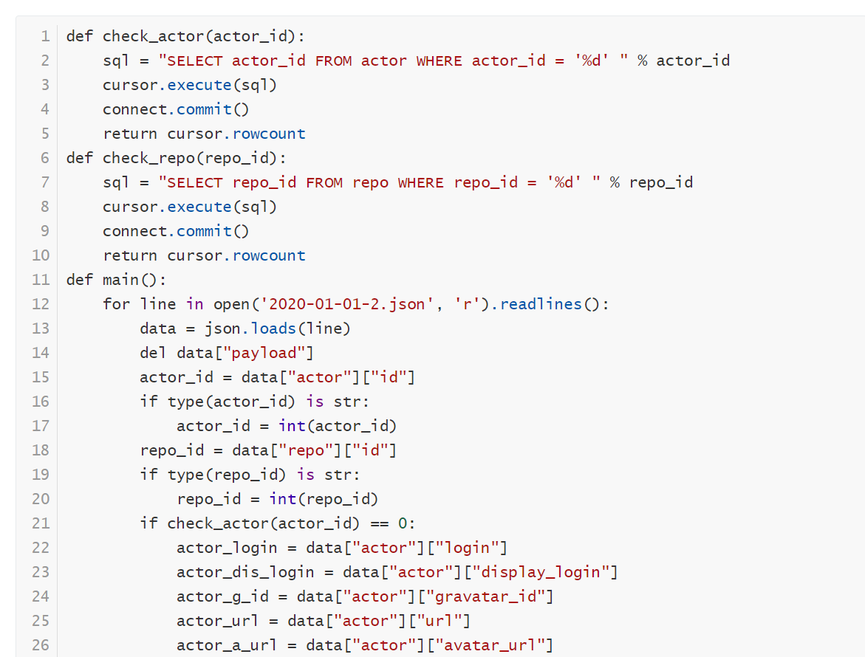
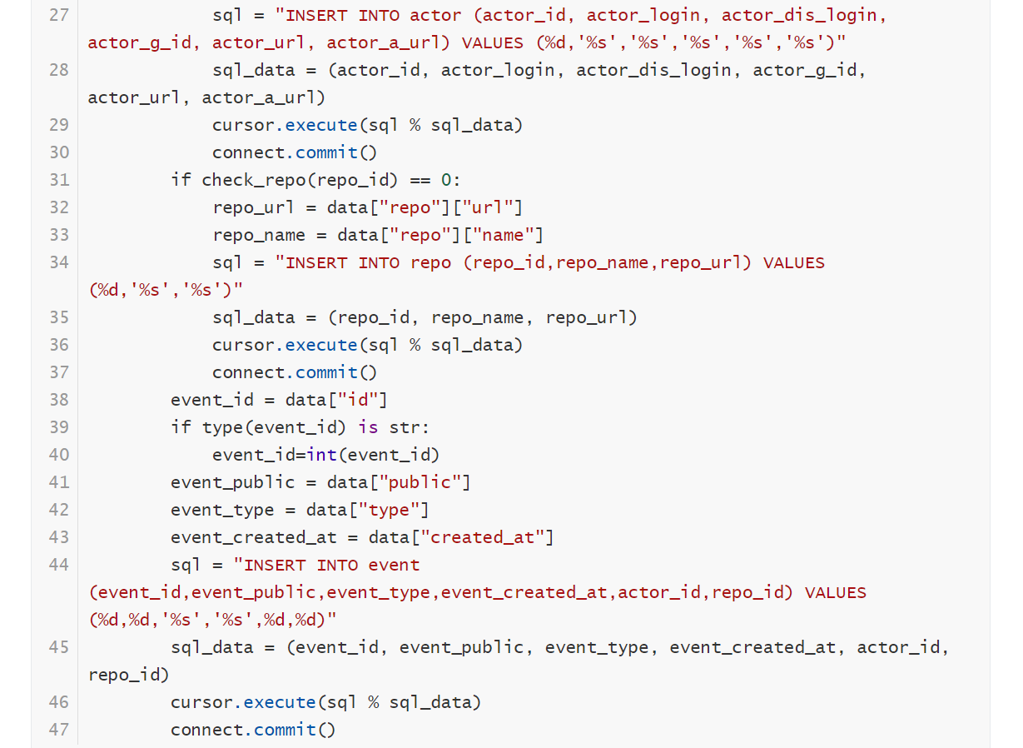
MySQL 建数据库
Notes:
MySQL 直接调用 SQL 语句建数据库

Slide 24
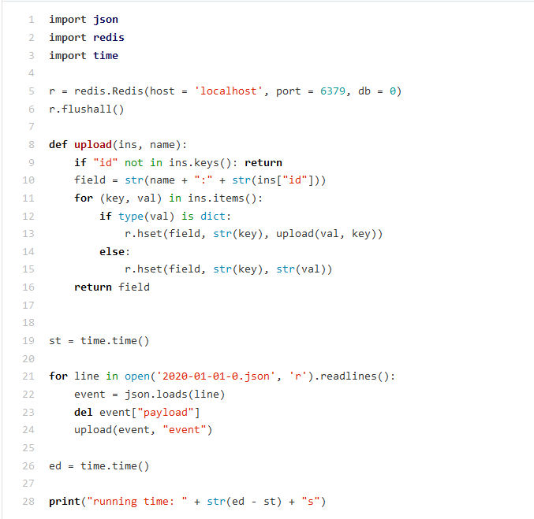
Redis 建数据库

Slide 25
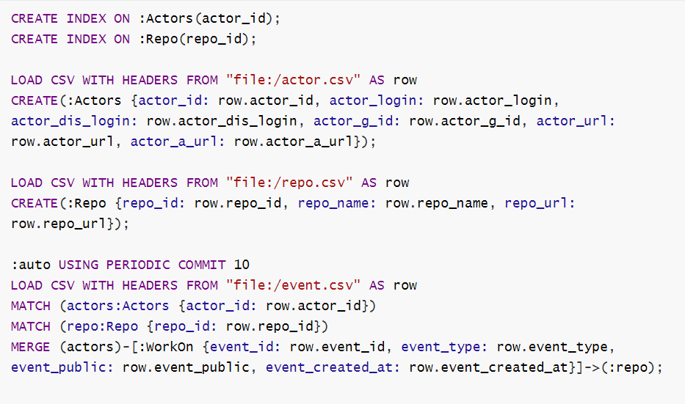
Neo4j的csv文件示例
Notes:
用CSV文文件导入节点：
用CSV文件导入relationship,这里制定了“外键”关系是actor_id和repo_id，并且给relationship添加了属性值：
需要添加索引否则会非常慢

Slide 26
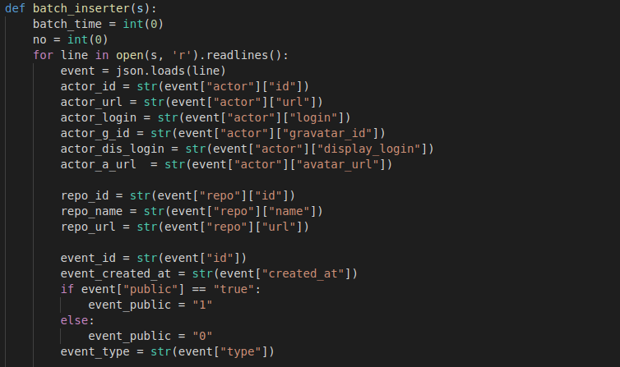
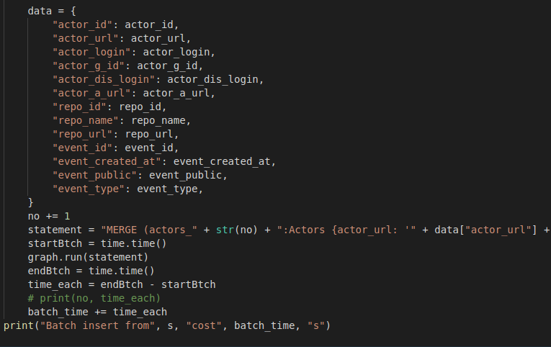
Neo4j的py2neo示例
Notes:
使用py2neo提供的接口调用CYPHER语句直接从文件导入数据
可能由于接口问题导致执行效率较低，将在后续尝试给出解决方案

Slide 27
下阶段目标
扩大数据量进行统计（预计采用一周到一个月的数据量进行分析）
采用同一台机器或者服务器对于不同数据库进行操作以便进行横向比较
设计更多复杂性较高且切合不同数据库特点的操作进行分析比较
对于这一阶段产生的问题尝试寻求解决办法
Notes:
关于下一阶段，我们打算扩大已有的数据量进行统计（预计采用一周到一个月的数据量进行分析，视情况而定）
将采用同一台机器或者服务器对于不同数据库进行操作以便进行横向比较
设计更多复杂性较高且切合不同数据库特点的操作进行分析比较，比如深度搜索等操作
对于这一阶段产生的问题尝试寻求解决办法

Slide 28
Database
谢谢大家的聆听！
Thanks for Listening!
傅尔正 / 田翔宇 / 赵予珩 / 朱秦
Notes:
以上便是我们本次报告的内容，感谢大家的聆听。

